Slide 1
Calificaciones para los operadores de eslingas
Tipo de maquinaria y equipo | Carga de elevación o carga limitada
 | 1 tonelada y más | Menos de 1 tonelada
Grúa Grúa móvil Grúa cabria Polipasto de carga | Aquellos que han completado el curso de formación profesional de eslingas Aquellos que han completado el curso de formación especial^{*1} Aquellos que han sido aprobados por el Ministerio de Salud, Trabajo y Bienestar^{*2} | Aquellos que han completado el curso de formación profesional de eslingas Aquellos que han completado el curso de formación especial^{*1} Aquellos que han sido aprobados por el Ministerio de Salud, Trabajo y Bienestar^{*2} Aquellos que han completado la educación especial para las obras de eslingas
*1: | El curso de formación que figura en la columna de cursos de formación de la Tabla 4 adjunta de la Ordenanza sobre la aplicación de la ley de desarrollo y promoción de los recursos humanos
*2: | Una persona que haya completado la formación del curso de operación de grúas prescrito en la Ordenanza sobre la ley de desarrollo y promoción de los recursos humanos.

Slide 2
Calificaciones para los operadores de eslingas
Carga de elevación: 1 tonelada o más
Aquellos que han completado el curso de formación profesional de eslingas
Aquellos que han completado la educación especial para las obras de eslingas
Peso de carga: 0,5 toneladas

Slide 3
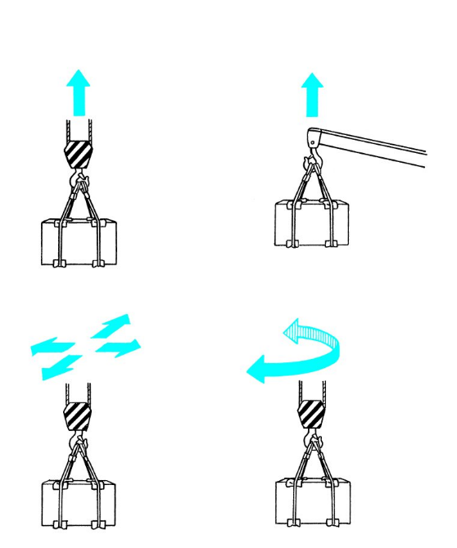
Definición de grúas
Levanta las cargas por medio de una potencia
Lleva las cargas levantadas horizontalmente

Slide 4
Relación entre magnitud y brazo de fuerza

Slide 5
Momento de apalancamiento
Fulcro

Slide 6
Polea estacionaria
Tirar 1 m
Se elevará 1 m

Slide 7
Tensión del cable metálico de la eslinga
m: peso de la carga
Fw: 9,8 x m (kN)
F1, F2: tensiones del cable metálico de la eslinga
F: resultante (kN)
F = Fw
P: fuerza que tira de los cables metálicos de la eslinga hacia adentro (kN)
Ángulo de la eslinga
Cable metálico de la eslinga

Slide 8
Construcción del cable metálico
Núcleo
Hebra
Cable

Slide 9
Tipos de torsiones
Torsión ordinaria Z (mano derecha)
Torsión ordinaria S (mano izquierda)
Torsión Lang Z (mano derecha)
Torsión Lang S (mano izquierda)
Torsión ordinaria
Torsión Lang

Slide 10
Método de medición para el diámetro del cable metálico
Diámetro
Incorrecto
Correcto

Slide 11
Número de cuerdas y ángulo de la eslinga (a = ángulo de la eslinga)
Diagonal
Eslingas de dos cuerdas con dos puntos
Eslingas de tres cuerdas con tres puntos
Eslingas de cuatro cuerdas con cuatro puntos

Slide 12
Factor de tensión y ángulo de la eslinga del cable metálico
Ángulo de la eslinga
Factor de tensión

Slide 13
Cable metálico de la eslinga
Junta por compresión con guarda cabo y grillete en cada extremo
Empalme de argolla en ambos extremos
Junta por compresión con guarda cabo y gancho en cada extremo
Juntas por compresión en ambos extremos
Cable metálico sin fin
Cable metálico con anillo

Slide 14
Método de junta por compresión
Cable metálico
Guarda cabo
Manga (aleación de aluminio especial)
Cable metálico

Slide 15
Precauciones al utilizar el cable metálico de la eslinga
Ángulo de la eslinga
Ángulo de la eslinga
Almohadilla
Mantener en orden
Humedad
Calor
Ácido
Polvo
Eslinga de una sola cuerda
Precauciones de almacenamiento

Slide 16
Tipos de cadena
Cadena de eslabones
Diámetro nominal
Cadena de eslabones de espárrago
Diámetro nominal

Slide 17
Eslinga de cadena
Cadena con anillo
Anillo
Cadena con gancho

Slide 18
Posición de los grilletes

Slide 19
Ejemplo de uso de grilletes

Slide 20
Armellas

Slide 21
Argollas roscadas

Slide 22
Ejemplo de uso de armellas
Utilice la arandela para ajustar

Slide 23
Viga de elevación
Viga de elevación

Slide 24
Almohadilla
Bolsa de yute
Tejidos
Hoja de goma
Cobre o aleación de cobre
Estructura soldada
Almohadilla magnética

Slide 25
Bloques portadores
Utilice bloques de igual tamaño.
Sostenga un bloque desde dos lados con ambas manos.
Sostenga el lado izquierdo y derecho del bloque.
La carga se vuelve inestable.
No ponga la mano en la parte superior.

Slide 26
Deformación de la cadena
Eslabón distorsionado
Eslabón doblado
Eslabón torcido
Abolladura
Doblez
Torsión

Slide 27
Apertura y desgaste de los ganchos

Slide 28
Desgaste de los grilletes

Slide 29
Trajes de eslingas

Slide 30
Ubicación de evacuación
2 m o más
Desplazamiento
Ubicación de evacuación
45°
Accionar la grúa cabria
Giratorio
Recorrido transversal
2 m o más
Ubicación de evacuación
2 m o más
largo longitudinal de la carga
Grúa de transporte aéreo, grúa puente
Grúa móvil, grúa de pluma

Slide 31
Métodos para colgar en el gancho
Sujeción de cables metálicos con argolla

Slide 32
Métodos para colgar en el gancho
Eslinga de una sola vuelta
Dentro de 60°

Slide 33
Métodos para colgar en el gancho
Eslinga de una vuelta
Dentro de 60°

Slide 34
Métodos para colgar en el gancho
Enganche temporal
Dentro de 60°

Slide 35
Métodos para colgar en el gancho
Lazada
Lazada
Cuerda eficaz
Cuerda guía

Slide 36
Métodos para asegurar cables metálicos para cargar
Sujeción de cables metálicos con argolla
Cuando se aflojan los cables metálicos de la eslinga, se pueden quitar las argollas.

Slide 37
Métodos para asegurar cables metálicos para cargar
Eslinga de una sola vuelta
Ángulo de la eslinga
Ángulo de la eslinga
Eslingas de dos cuerdas con cuatro puntos
Eslingas de dos cuerdas con cuatro puntos

Slide 38
Métodos para asegurar cables metálicos para cargar
Eslingas de dos cuerdas con dos puntos (nudo corredizo con grilletes)

Slide 39
Métodos para asegurar cables metálicos para cargar
Eslingas de dos cuerdas con dos puntos (fijación con argolla)
Nudo corredizo en la misma dirección
Nudo corredizo en diferentes direcciones

Slide 40
Métodos para asegurar cables metálicos para cargar
Cómo utilizar grilletes (tenga en cuenta la posición del perno)
El perno gira.
El perno no gira.

Slide 41
Métodos para asegurar cables metálicos para cargar
Sujeción de cables metálicos con argolla (tenga en cuenta la posición de la junta por compresión)

Slide 42
Métodos para asegurar cables metálicos para cargar
Eslinga de una vuelta con dos cuerdas y cuatro puntos

Slide 43
Métodos para asegurar cables metálicos para cargar
Nudo corredizo de una vuelta con dos cuerdas y dos puntos

Slide 44
Métodos para asegurar cables metálicos para cargar
Enganche de vaca
Eslinga de una sola vuelta
Sujeción de cables metálicos con argolla
Pasar doblado por encima de la pieza a través de la argolla
Pasar las argollas a través de un cable metálico de eslinga doblado por encima
Utilice un cable metálico sin fin

Slide 45
Métodos para asegurar cables metálicos para cargar
Eslinga con un solo enganche en la parte inferior
Ángulo de la eslinga

Slide 46
Métodos para asegurar cables metálicos para cargar
Eslinga de una sola cuerda

Slide 47
Cadena con abrazadera

Slide 48
Cadena con gancho para eslinga

Slide 49
Cadena sin fin para hacker

Slide 50
Cadena con gancho de fundición (con apertura ancha)

